Slide 1
Bases de Datos Distribuidas
Dra. Lorena Recalde
Escuela Politécnica Nacional
2019-A

Slide 2
Evaluación
 | Opción 1 |  |  |  | Opción 2
 | Primer Bimestre | Segundo Bimestre |  |  | Primer Bimestre | Segundo Bimestre
Deberes/ Talleres | 1.5 | n/a |  | Deberes/ Talleres | 1.5 | n/a
Pruebas | 3 | 3 |  | Pruebas | 3 | 3
Examen | 4 | 4 |  | Examen | 3 | 3
Proyecto | 1.5 | 3 |  | Proyecto | 1.5 | 3
Cuaderno | n/a | 1 |  | Cuaderno | n/a | 1
 | 10 | 11 |  | Actuación | 1 | 1
 |  |  |  |  | 10 | 11

Slide 3
Indicaciones Generales
lrecalde10@gmail.com
Asistencia -> Presencial
Horario de consulta: viernes 16.00 a 18.00
Asistente?
Inglés?
Opción 2: Actuación: presentación de 5 min
https://github.com/lore10/BDDD

Slide 4
Bibliografía
Distributed Database Systems, David Bell, Jane Grimson
Principles of Distributed Database Systems, Third Edition, M. Tamer Özsu, Patrick Valduriez
Distributed database management systems, A Practical Approach, Saeed K. Rahimi, Frank S. Haug

Slide 5
Proyecto Primer Bimestre
Levantar en 3 ordenadores 3 bases de datos. DMSs homogéneos o heterogéneos.
BDs deben tener TEMA común
Desarrollar un sistema simple CRUD, prototipo inicial.
Grupos 3, máx 4 integrantes

Slide 6
Bases de Datos Distribuidas
Desde últimas dos décadas, existen organizaciones que poseen más de un DBMS. No todos estos sistemas provienen del mismo proveedor. Por ejemplo, es común que una empresa posea una base de datos de mainframe controlada por IBM DB2 y algunas otras bases de datos de grupos de trabajo más pequeños (o departamentales) controladas por Oracle, Microsoft SQL Server, Sybase u otros proveedores.
La mayoría de las veces, los usuarios necesitan acceder a su propia base de datos de grupos de trabajo. Sin embargo, a veces, los usuarios necesitan acceder a los datos en la base de datos de algún otro grupo de trabajo, o incluso en la base de datos más grande a nivel empresarial.
El software centralizado DBMS no puede satisfacer la necesidad de compartir datos que están dispersos en una empresa. Para esto, se requiere una nueva generación de software para administrar datos dispersos (o datos distribuidos) llamado sistema de administración de bases de datos distribuidas (DDBMS).

Slide 7
Bases de Datos Distribuidas
Un DDBMS mantiene y administra datos a través de múltiples computadoras. Un DDBMS se puede considerar como una colección de múltiples DBMS separados, cada uno de ellos ejecutándose en una computadora separada, y utilizando alguna facilidad de comunicación para coordinar sus actividades al proporcionar acceso compartido a los datos de la empresa.
El hecho de que los datos están dispersos en diferentes computadoras y controlados por diferentes productos DBMS está completamente oculto para los usuarios. Los usuarios de dicho sistema accederán y utilizarán los datos como si los datos estuvieran disponibles localmente y estuvieran controlados por un solo DBMS.

Slide 8
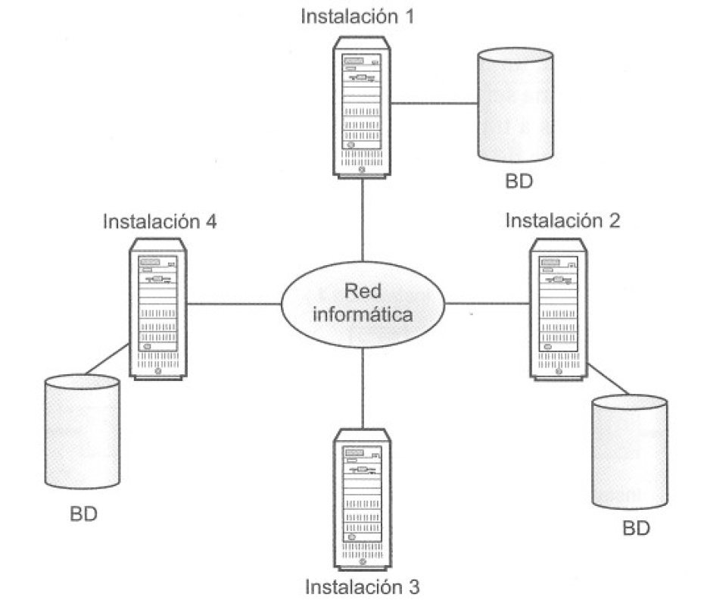

Slide 9
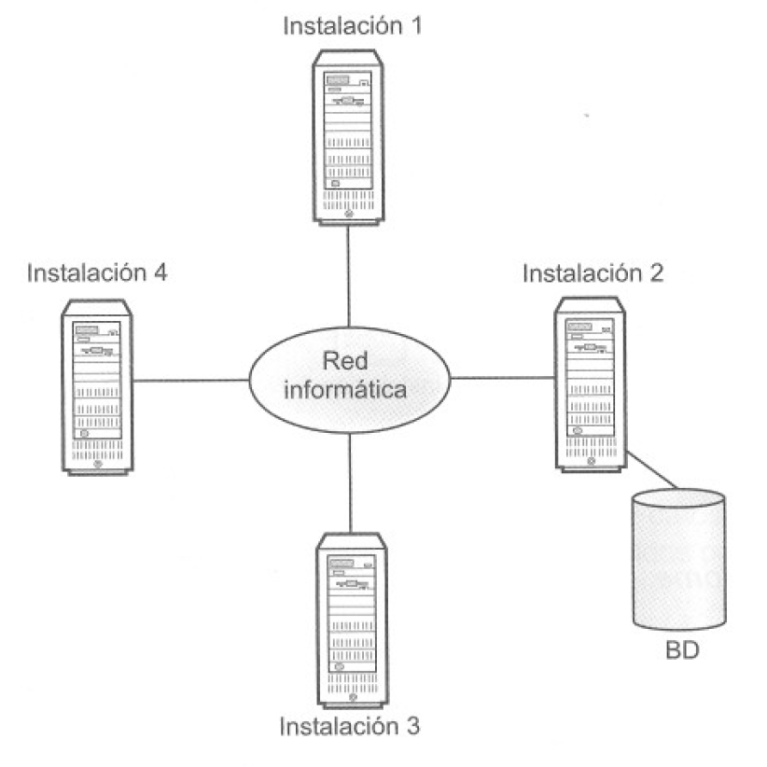
Diferencia entre un SGBD distribuido y el procesamiento distribuido.
Procesamiento distribuido:
Una base de datos centralizada a la que se puede acceder a través de una red informática.

Slide 10
Contenido, primer bimestre
Unidad 1: Teoría
Para diseñar y finalmente construir un DDBMS, primero debemos entender qué es una base de datos distribuida, qué hace un DDBMS y los problemas a superar. Primero, esta unidad proporciona una descripción general de la DDBMS y su funcionalidad requerida. Luego, examina cada subtema principal en detalle. Al examinar tanto el "panorama general" como los "pequeños detalles", esta unidad sienta las bases teóricas para comprender el procesamiento interno del DDBMS.

Slide 11
Contenido, primer bimestre
Unidad 2: Estado de la práctica
Esta unidad examina las alternativas de arquitectura (y los problemas) que un profesional probablemente encontrará en el mundo real. Primero, revisamos las diferencias entre los modelos de datos conceptuales, lógicos y físicos. Luego, esta unidad se enfoca en varias alternativas de modelado de datos lógicos (junto con algunas consideraciones físicas prácticas) utilizadas "en la práctica" en el mundo real de hoy. Para abordar el "estado de la práctica", esta unidad explora cuatro arquitecturas DDBE (dos tradicionales y dos alternativas) que están diseñadas para ser utilizadas en un entorno con implementaciones DBMS existentes. Luego, se exploran los requisitos generales para cualquier plataforma capaz de implementar una alternativa de arquitectura DDBE.

Slide 12
Contenido, segundo bimestre
Unidad 3: Implementación
Los recientes avances en el desarrollo de software han facilitado mucho la implementación de aplicaciones complejas y distribuidas. De hecho, existen múltiples alternativas para elegir al seleccionar la plataforma, el desarrollo y los detalles de implementación. Todas estas alternativas tienen varias instalaciones para apoyar el desarrollo de aplicaciones distribuidas y despliegue.
Por lo tanto, en el mundo real hay varias alternativas para elegir, pero también hay fuertes presiones para utilizar un enfoque general en particular, o incluso una alternativa específica en particular. Dicho esto, debemos reconocer que no existen alternativas dirigidas específicamente a la implementación de DDBE. Esta unidad intenta aliviar parte de la confusión y proporcionar un lugar concreto para comenzar el desarrollo de un DDBE real. Se examinan tres alternativas de implementación en detalle.

Slide 13
Database Concepts

Slide 14
Base de Datos
Siempre que usamos el término "DB” nos referimos a una recopilación de datos persistentes. Esto significa que "guardamos" los datos en algún tipo de disco duro.
Si apagamos el computador (y no haya un fallo de alimentación o un fallo de hardware), todos los datos escritos en el disco deberían existir cuando el sistema vuelva a estar en línea.
Por lo general, podemos pensar que los datos de una base de datos se almacenan en uno o más archivos, posiblemente en varias particiones, o incluso en varias unidades de disco duro.

Slide 15
Modelo de Datos o DM
Cada DB captura datos en dos aspectos interdependientes: Captura tanto la estructura de datos como el contenido de los datos.
El término "contenido de datos" se refiere a los valores realmente almacenados en la base de datos, y generalmente esto es a lo que nos referimos cuando simplemente decimos "datos".
El término "estructura de datos" se refiere a todos los detalles necesarios que describen cómo los datos se almacenan. Esto incluye elementos como el formato, la longitud, los detalles de ubicación de los datos y otros detalles que identifican cómo las partes y piezas internas de los datos están interconectadas. Cuando queremos hablar sobre la estructura de los datos, generalmente nos referimos a él como el modelo de datos (DM) (también denominado esquema de la base de datos, o simplemente el esquema).
A menudo se usa un lenguaje especial o una aplicación para crear y modificar el DM. Al describir este lenguaje nos referimos a "el modelo de datos" o también, el lenguaje de modelado de datos (ML). El DM captura muchos detalles sobre los datos que se almacenan, pero el DM no incluye el contenido de los datos reales. Llamamos a todos estos detalles en los metadatos del DM como "datos sobre datos”.

Slide 16
Operaciones de Base de Datos
Por lo general, necesitamos realizar diferentes tipos de operaciones en las bases de datos. Cada base de datos debe al menos tener la capacidad de "crear" nuevos registros (almacenar nuevos valores de datos en la base de datos) y la capacidad de recuperar el contenido de datos existente.
Pero por lo general, esperamos que el software de DB admita operaciones mucho más sofisticadas de lo que exigen los requisitos mínimos. En particular, queremos la posibilidad de actualizar y eliminar el contenido de datos existentes.
Llamamos a este conjunto de operaciones CRUD (que significa "crear, recuperar, actualizar y eliminar").
La mayoría de los DB modernos también admiten operaciones similares que involucran las estructuras de datos. Cuando los DB son compatibles con estas operaciones de "CRUD de esquema" adicionales, pueden haber restricciones que dependen del ML y, a veces, dependen de detalles de implementación lo que puede evitar que algunas operaciones de esquema tengan éxito.

Slide 17
Operaciones de Base de Datos
Queries and commands
Algunas bases de datos admiten operaciones que son incluso más potentes que las operaciones CRUD de esquema y datos. Por ejemplo, muchas bases de datos implementan el concepto de una consulta, que definiremos como "una solicitud para recuperar una recopilación de datos que potencialmente pueden utilizar criterios complejos para ampliar o limitar la recopilación de datos involucrados".
Del mismo modo, muchas bases de datos respaldan el concepto de un comando, que definiremos como "una solicitud para crear nuevos datos, para actualizar datos existentes o para eliminar datos existentes, potencialmente utilizando criterios complejos similares a una consulta". La mayoría de las bases de datos modernas que admiten consultas y comandos, incluso nos permiten utilizar consultas separadas (llamadas subconsultas) para especificar los criterios complejos para estas operaciones.

Slide 18
Operaciones de Base de Datos
Cualquier base de datos que admita las operaciones CRUD debe considerar el acceso simultáneo y las operaciones en conflicto (concurrent access and conflicting operations).
Siempre que dos o más solicitudes (cualquier combinación de consultas y comandos) intenten acceder a colecciones de datos superpuestas, tenemos acceso simultáneo. Si todas las operaciones solo recuperan datos (sin creación, actualización o eliminación), entonces la base de datos puede implementar el comportamiento correcto sin necesidad de una lógica sofisticada.
Si alguna de las operaciones necesita realizar una escritura (crear, actualizar o eliminar), entonces tenemos operaciones en conflicto en la superposición de datos. Cuando esto sucede, hay problemas potenciales: si la base de datos permite que se ejecuten todas las operaciones, entonces el orden de ejecución podría cambiar los resultados vistos por los programas o los usuarios que realizan las solicitudes.

Slide 19
Gestión de base de datos
Cuando las DB se utilizan para capturar grandes cantidades de contenido de datos, o estructuras de datos complejas, la posibilidad de errores se convierte en una preocupación importante, especialmente cuando el tamaño y la complejidad dificultan la verificación humana.
Para abordar estos posibles errores y otros problemas (como el escenario de operación conflictivo que mencionamos anteriormente), necesitamos usar algún software especializado. El proveedor de DB puede implementar este software especializado como una biblioteca, como un programa separado o como una colección de programas y bibliotecas separados. Independientemente de la implementación, llamamos a este software especializado un sistema de gestión de bases de datos (DBMS). Los proveedores generalmente implementan un DBMS como una colección de bibliotecas y programas separados.

Slide 20
Clientes y servidores de DB
No existe una definición estándar real para un DBMS, pero cuando un DBMS se implementa utilizando uno o más programas, esta colección de programas generalmente se denomina DB-Server.
El cliente DB hace referencia a cualquier programa de aplicación que necesite conectarse a una base de datos. Algunos autores consideran que el DB-Server y el DBMS son equivalentes: si no hay DB-Server, entonces no hay DBMS; por lo tanto, los términos DBMS-Server y DBMS-Client también son muy comunes.

Slide 21
Entorno de base de datos o DBE
Diferentes implementaciones de DBMS tienen diferentes restricciones. Por ejemplo, algunos DBMS pueden administrar más de una DB, mientras que otras implementaciones requieren un DBMS por separado para cada DB. Debido a estas diferencias, a veces es difícil comparar diferentes implementaciones. Simplemente utilizando el término "DBMS" puede sugerir ciertas características o restricciones de integridad, que no son necesarias para todas las situaciones.
Por lo tanto, introducimos un nuevo término: entorno de base de datos (DBE), que simplemente significa una o más DB junto con cualquier software que proporcione al menos el conjunto mínimo de operaciones de datos requeridas y facilidades de administración.

Slide 22
Entorno de base de datos o DBE
En otras palabras, un DBE se enfoca en la base de datos y la funcionalidad deseada: puede incluir un DBMS si es parte de la implementación, pero no tiene que incluir un DBMS siempre y cuando esté presente la funcionalidad necesaria.
De manera similar, el término DBE se puede aplicar a las bases de datos implementadas en un solo host, así como a las bases de datos implementadas en un conjunto distribuido de máquinas. Al utilizar este nuevo término, podemos ignorar los detalles de la arquitectura y la implementación cuando no son relevantes.

Slide 23
Entorno de base de datos o DBE
Un DBE se enfoca en la base de datos y la funcionalidad deseada: puede incluir un DBMS si es parte de la implementación, pero no tiene que incluir un DBMS siempre y cuando esté presente la funcionalidad necesaria.
De manera similar, el término DBE se puede aplicar a las bases de datos implementadas en un solo host, así como a las bases de datos implementadas en un conjunto distribuido de máquinas. Al utilizar este nuevo término, podemos ignorar los detalles de la arquitectura y la implementación cuando no son relevantes.
Se puede sustituir el término DBE con “Una o más instancias de base de datos con las aplicaciones, bibliotecas o servicios opcionales de un DBMS, necesarios para implementar las operaciones de datos esperadas y las funcionalidades de administración”.

Slide 24
Entorno de base de datos o DBE
Utilizaremos el término DBMS cuando queramos dar a entender que se está utilizando un producto DBMS real, como Oracle, DB2, etc.
Si usamos el término DBE, podríamos estar refiriéndonos a uno de estos productos, pero también podríamos estar refiriéndonos a cualquier otra combinación de software con mayor, menor o igual nivel de funcionalidad. Como veremos, el término "DBE" puede incluso referirse a un sistema más grande que contiene varias DBs, DBMS y DBEs dentro de él.

Slide 25
CONCEPTOS ARQUITECTONICOS DE UN DBE

Slide 26
Conceptos Arquitectónicos de un DBE
Al considerar la arquitectura de un sistema complicado, como un DBE, hay varias formas diferentes en que podemos ver los detalles. En esta sección, proporcionaremos una vista muy breve y de alto nivel, útil para analizar las arquitecturas DBE arquetípicas utilizadas más adelante.

Slide 27
Servicios
Independientemente de los detalles de la implementación, podemos crear colecciones lógicas de funcionalidades relacionadas llamadas servicios.
Por ejemplo, mencionamos anteriormente que muchas bases de datos admiten consultas; Podemos llamar a la agrupación (lógica) del software que implementa esta funcionalidad el servicio de consulta.
Podemos definir servicios como este para las funciones visibles (como la consulta) y las funciones internas (como la optimización de la consulta). Llamamos a cualquier pieza de software que usa un servicio consumidor de servicios, mientras que cualquier pieza de software que implementa el servicio se denomina proveedor de servicios.
Cada servicio tiene al menos una interfaz (similar a un acuerdo contractual que define las entradas, salidas y protocolos utilizados por los consumidores y proveedores del servicio). Estas interfaces pueden ser muy abstractas (simplemente especificando un orden de pasos a seguir) o pueden describir detalles muy tangibles, como tipos de datos o incluso sintaxis textual.

Slide 28
Servicios
La mayoría de estos detalles de la interfaz generalmente solo están presentes en los diagramas de diseño de nivel inferior, no en los diagramas de arquitectura o despliegue de alto nivel.
La misma pieza de software puede ser tanto un consumidor de servicios como un proveedor de servicios e incluso puede consumir o proporcionar varios servicios diferentes usando diversas interfaces, pero generalmente es mejor limitar la cantidad de servicios involucrados para una pieza individual de código. Aunque podemos hablar de los servicios como parte de la arquitectura o implementación (como interfaces), por lo general no los vemos representados directamente en los diagramas de arquitectura o de despliegue. En cambio, generalmente vemos los componentes y subsistemas (que veremos como parte de la materia) implementando los servicios en estos diagramas.

Slide 29
Componentes y subsistemas
Un componente es simplemente un paquete desplegable que proporciona un conjunto de funciones, y un subsistema es una colección de uno o más componentes que trabajan juntos hacia un objetivo común. Cuando queramos usar los dos términos de manera intercambiable, usaremos el término COS (componente o subsistema).
A diferencia de un servicio, que es meramente una agrupación lógica, un COS es una agrupación física, lo que significa que tiene una estructura correspondiente en la implementación. Con frecuencia, denominamos a estos COSs dependiendo del servicio principal que brindan. Puede haber varias instancias del mismo COS implementadas dentro del sistema. Estas instancias suelen denominarse servidores.

Slide 30
Componentes y subsistemas
Por ejemplo, podríamos ver un COS de consulta definido en la arquitectura y varios servidores de consulta (instancias del COS de consulta) implementados en el entorno. Alternativamente, podríamos referirnos a estos COS o sus instancias implementadas como Administradores de consultas, Procesadores de consultas, Controladores de consultas o incluso algún otro nombre. Diferentes instancias del mismo COS pueden tener diferentes detalles de implementación y configuración, siempre que las instancias sigan proporcionando todos los servicios necesarios utilizando los protocolos e interfaces correctos. Usualmente representamos un COS en un diagrama arquitectónico como una caja u óvalo con su nombre escrito en el interior. Los diagramas de despliegue muestran cada instancia de COS de manera similar, pero generalmente el nombre de la instancia incluye alguna sugerencia adicional (como un número, abreviatura u otro detalle de implementación) para ayudar a diferenciar las instancias entre sí.

Slide 31
Sitios
El término sitio representa una ubicación lógica en un diagrama arquitectónico o en un diagrama de despliegue; por lo general, esta es una máquina real y física, pero eso no es necesariamente cierto.
Por ejemplo, podríamos tener una implementación usando dos sitios (llamados Sitio - A y Sitio - B). Esto significa que esos dos sitios podrían ser cualquier par de máquinas, siempre que se cumplan todos los requisitos por las máquinas y sus conexiones de red. En ciertas circunstancias, también podríamos implementar todos los subsistemas ubicados en el Sitio - A y el Sitio - B en la misma máquina. Recordemos que un DDB implementado en una sola máquina sigue siendo un DDB. En otras palabras, siempre que el plan de implementación no prohíba explícitamente la implementación de todas las instancias de COS para ese DDB en una sola máquina, podemos implementarlas de esta manera y aún considerarla un DDB.
Los diagramas de arquitectura y de despliegue representan los sitios como objetos contenedores (generalmente con el nombre del sitio y las instancias de COS implementadas incluidas dentro de ellos) cuando hay más de un sitio involucrado; de lo contrario, se supone que todo en el diagrama está ubicado en un solo sitio, que puede o no puede ser nombrado en el diagrama.

Slide 32
Arquitecturas DBE Arquetípicas

Slide 33
Como ya hemos discutido, al considerar un DBE, hay algunos requisitos mínimos que deben estar presentes:
la capacidad de agregar nuevo contenido de datos y
recuperar el contenido existente.
La mayoría de los DBE del mundo real proporcionan más que solo este nivel mínimo de funcionalidad. En particular, generalmente se proporcionan las operaciones de actualización y eliminación de datos. Es posible que veamos algunas instalaciones más sofisticadas, como el servicio de consulta y otros servicios que admiten operaciones de esquema. En esta sección, consideraremos brevemente los servicios típicos que esperaríamos ver en un DBE. Luego, consideraremos algunas arquitecturas DBE arquetípicas.

Slide 34
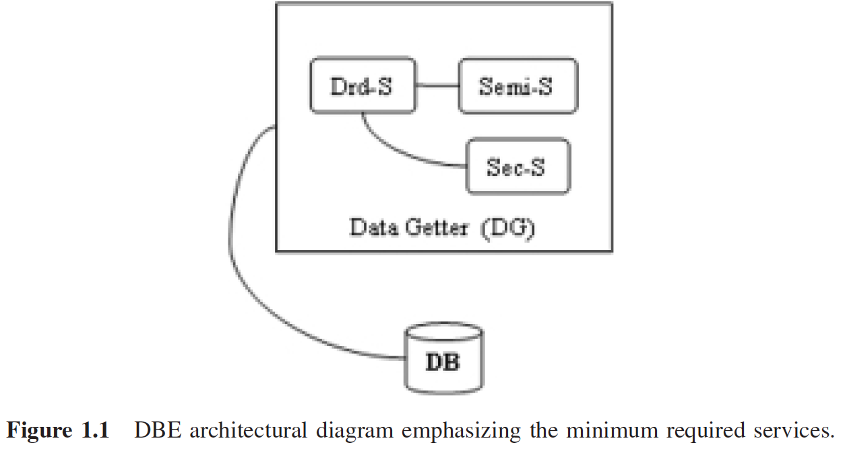
Servicios Requeridos
La Figura 1.1 muestra un diagrama arquitectónico simplista para un DBE mínimo. La arquitectura mostrada es poco realista. En esta arquitectura, hay un subsistema separado para cada servicio que se discute en esta sección, y cada subsistema tiene el mismo nombre que el servicio que proporciona. Estos subsistemas están contenidos dentro de un subsistema más grande, al que llamamos Data Getter (DG). Este DBE proporciona (al menos) tres servicios; se denominan Drd-S, Sec-S y Semi-S.

Slide 35
Servicios Requeridos
Al leer este diagrama, debemos recordar qué es un DBE y, por lo tanto, los servicios mostrados deben considerarse de vital importancia, pero es posible que el entorno no proporcione servicios adicionales que no se muestran aquí. Por ejemplo, este diagrama no muestra ningún proveedor de servicios para las operaciones de consulta o comando, pero eso no significa necesariamente que no podamos usar este diagrama para analizar un DBE con esas instalaciones; en su lugar, simplemente significa que cualquier DBE sin esas instalaciones no mencionadas es potencialmente representado por este diagrama.
Siempre que usamos un diagrama de arquitectura o despliegue para un DBE, por lo general destacamos algún requisito o característica del entorno dentro de un contexto específico; en este caso, simplemente estamos mostrando lo que debe proporcionar un DBE "mínimo" y los tres servicios que se muestran aquí satisfacen esos requisitos mínimos.

Slide 36
Servicios Requeridos
Cada DBE debe incluir un servicio que ofrezca la capacidad de recuperar datos de la base de datos. Llamaremos a esto el Servicio de Lectura de Datos (Drd-S).
Dado que la mayoría de las DBE también tienen al menos un nivel básico de privacidad o confidencialidad, siempre debe haber algún tipo de Servicio de Seguridad (Sec-S). En un esfuerzo por ser inclusivos, podemos considerar que los DBE sin "seguridad" están implementando un Sec-S que "permite a todos hacer todo". Cualquier DBE del mundo real debe tener un Sec-S que proporcione tanto autenticación como autorización. El Drd-S usa el Sec-S para asegurar que los datos privados permanezcan ocultos para aquellos que no cuentan con los permisos adecuados.
Por lo general, hay otro servicio que proporciona al menos un nivel mínimo de verificación de integridad o cumplimiento. Este otro servicio es responsable de prevenir errores semánticos (por ejemplo, el contenido de datos que representa un salario debe ser mayor que cero, de lo contrario es un error semántico). Similar al Sec-S, este servicio puede ser menos que perfecto, o tal vez incluso implementado usando una política de "permitir todas las modificaciones" si no se definen restricciones explícitas. Llamamos a este servicio el Servicio de Integridad Semántica (Semi-S). Este servicio puede ser utilizado por varios servicios, incluido el Drd-S, que puede usarlo para proporcionar valores predeterminados para el contenido que recupera (entre otras posibilidades).

Slide 37
Servicios Básicos
Antes se mencionó que cada base de datos debe proporcionar algún mecanismo para llenar los datos (de lo contrario, la base de datos siempre estaría vacía), pero también dijimos que cada base de datos podría admitir diferentes interfaces para los mecanismos que utilizan. Por lo tanto, la capacidad de escribir datos no siempre se implementa como un servicio, o, como mínimo, no siempre se implementa de una manera que podamos incorporar en nuestra arquitectura DBE.
Por ejemplo, si el único mecanismo de llenado de datos provisto por un DBE en particular fue un programa que solo admite la entrada interactiva del usuario (pantallas de texto o cuadros de diálogo), no podríamos usar ese programa como proveedor de servicios en ningún sentido significativo. Sin embargo, si el DBE proporciona un mecanismo de “programa amigable” para escribir datos, podemos llamar a esto el Servicio de Escritura de Datos (Dwr-S). Aunque no es un servicio requerido y no está presente en todos los DBE, generalmente está presente en la mayoría de los productos DBMS tradicionales. Si hay un Dwr S, entonces usa el Sec-S (para evitar adiciones, modificaciones y eliminaciones de contenido de datos no autorizados) y el Semi-S (para evitar causar errores semánticos cuando agrega, modifica o elimina cualquier contenido de datos).

Slide 38
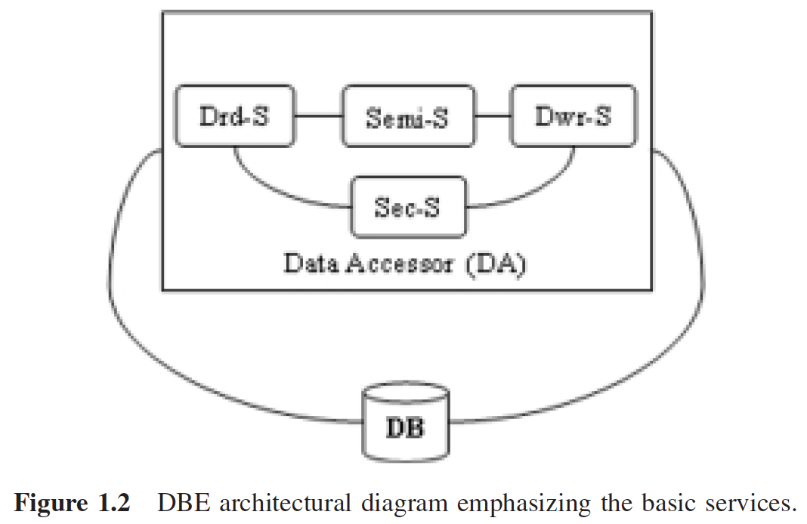
Servicios Básicos
A menos que especifiquemos los requisitos de manera más explícita, es posible que Sec-S y Semi-S en un DBE particular proporcionen diversos grados de funcionalidad para estos servicios. La Figura 1.2 muestra el diagrama arquitectónico para un DBE que proporciona los servicios básicos que acabamos de discutir. Aquí, mostramos todos los servicios utilizados para acceder a los datos para las operaciones de lectura o escritura como un solo subsistema llamado Data Accessor (DA).

Slide 39
Servicios Básicos
También podríamos haber mostrado el subsistema Data Getter en lugar de Drd-S. Sin embargo, no lo incluimos aquí porque las operaciones de lectura y escritura utilizan Semi-S y Sec-S. De manera similar, podríamos considerar la combinación de Dwr-S, Semi-S y Sec-S como un subsistema de ”Data Setter", pero estos detalles generalmente no agregan mucho valor a nuestro diagrama. En otras palabras, el DA siempre incluye implícitamente un DG como parte de él y los servicios que se muestran en la Figura 1.2.

Slide 40
Servicios Esperados
Cada DBE debe proporcionar la funcionalidad contenida en el DG, y muchos DBE proporcionarán la funcionalidad contenida en el DA, pero a menudo esperamos que un DBE sea más poderoso que estos escenarios mínimos o básicos.
En particular, mencionamos el servicio de consulta anteriormente, y aquí lo llamaremos Servicio de solicitud de consulta, Query Request Service (Qreq-S). La mayoría de los DBMS modernos deben proporcionar esto, así como algún tipo de Servicio de Optimización de Consultas, Query Optimization Service (Qopt-S), pero ninguno de estos servicios es un requisito para todos los DBEs.
Generalmente, el Qreq-S forma un plan para una consulta y luego pasa el plan al Qopt-S. El Qopt-S optimiza el plan y luego usa el Drd-S para recuperar los datos que coinciden con los criterios de consulta.
También mencionamos que algunos DBEs tienen la capacidad de ejecutar comandos (crear, actualizar y eliminar operaciones con criterios potencialmente complejos). Por lo tanto, en la mayoría de los DBE que proporcionan operaciones DA, también esperaríamos ver un Servicio de Ejecución (Exec-S) y un Servicio de Optimización de Ejecución (Eopt-S) para encapsular estas operaciones de comando. Nuevamente, estos están presentes en la mayoría de los DBMS, pero no necesariamente están presentes en todos los DBE.

Slide 41
Servicios Esperados
A menudo, hay una interfaz "no programática" proporcionada a los usuarios. En particular, muchos DBMS relacionales admiten un lenguaje especial (llamado SQL) y proporcionan recursos por lotes (batch) y/o facilidades interactivas que los usuarios pueden emplear para pasar consultas y comandos a la base de datos. Llamaremos al servicio que proporciona esta función el Servicio de interfaz de usuario (UI-S). Este servicio no siempre está presente en un DBE y, por lo general, se implementa de manera diferente, lo que incluye diferentes sintaxis, características y restricciones para las consultas y los comandos. Sin embargo, esperaríamos que la mayoría de los DBMS modernos (incluidos los no relacionales) proporcionen algún tipo de IU-S. La Figura 1.3 muestra un ejemplo de un DBE típico que proporciona estos servicios esperados.

Slide 42
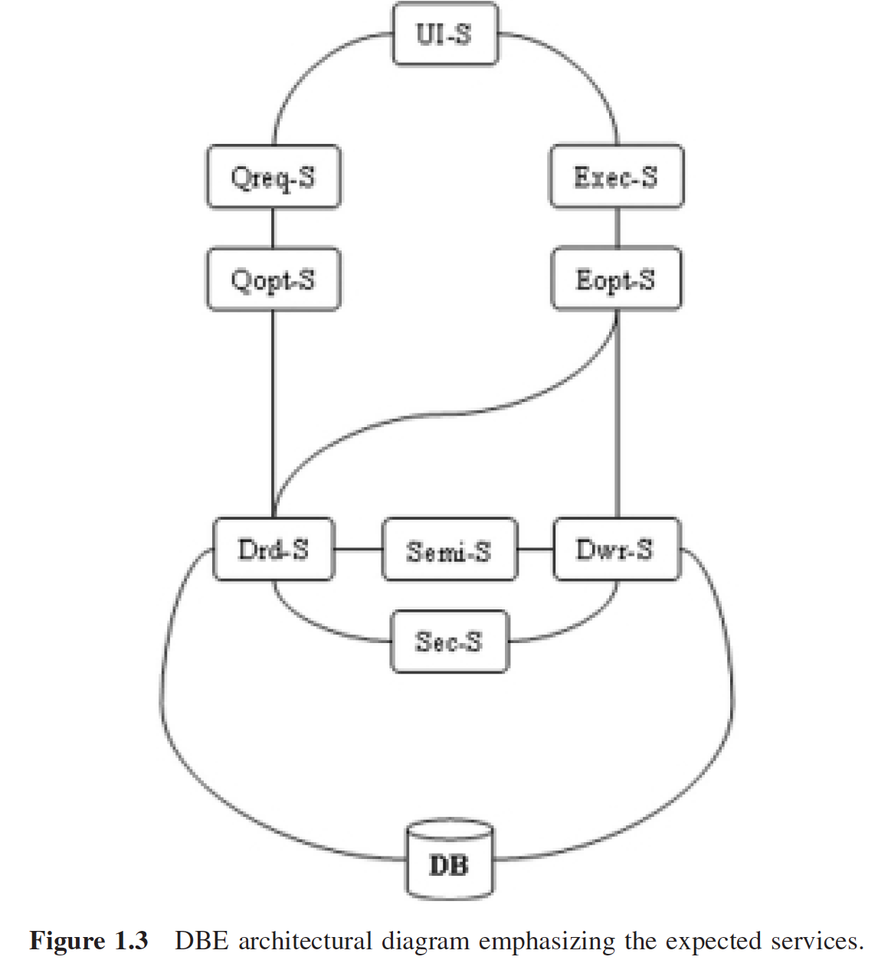
Servicios Esperados

Slide 43
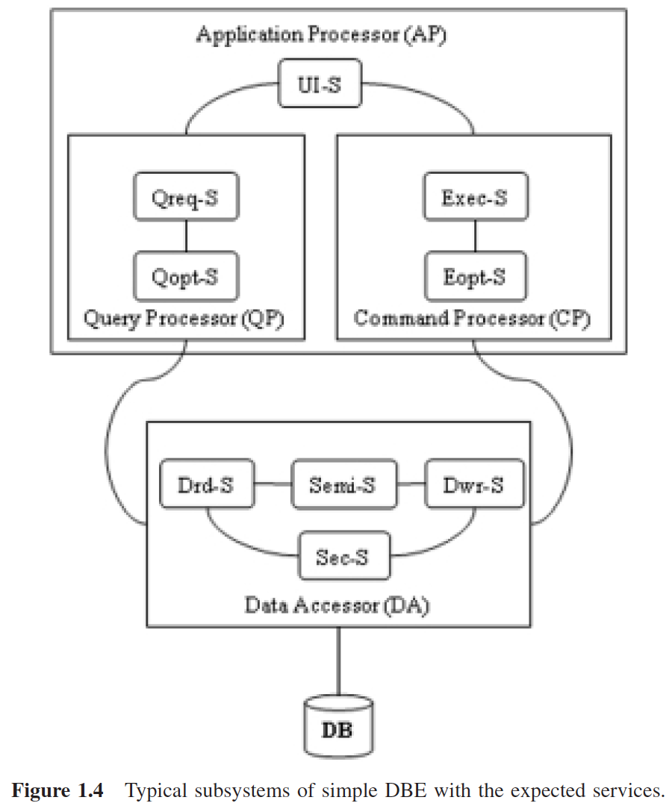
Subsistemas Esperados
La Figura 1.4 muestra un conjunto de subsistemas DBE razonablemente realistas para la arquitectura que observamos en la Figura 1.3; contiene todos los mismos servicios, pero hemos agrupado los servicios en cuatro subsistemas: el procesador de aplicaciones (AP), el procesador de consultas (QP), el procesador de comandos (CP) y el Data Accessor (DA). Dos de los subsistemas (QP y CP) están contenidos dentro de uno de los otros (AP), mientras que los otros dos subsistemas (AP y DA) se muestran como paquetes independientes.

Slide 44
Subsistemas Esperados
Cada componente se ha asignado a uno de los subsistemas, y los enlaces de comunicación mostrados solo conectan los subsistemas en lugar de los componentes dentro de ellos. Aunque los enlaces de comunicación no son tan detallados, no hay una pérdida real de información cuando lo hacemos en un diagrama. Hemos colocado el Qreq-S y el Qopt-S dentro del QP. De manera similar, hemos colocado Exec-S y Eopt-S dentro del CP.
El subsistema AP contiene la combinación de los subsistemas UI-S, QP y CP. Todos los componentes de servicio restantes se han asignado al DA

Slide 45
Servicios de DBMS típicos
Puede haber muchos otros servicios y subsistemas en un DBE, pero a menudo estos servicios y subsistemas adicionales dependen en gran medida de otros detalles, específicos del DBE que se está considerando en particular.
Esto es especialmente cierto cuando el DBE particular es un DBMS. Por ejemplo, en un DBE con un Dwr-S, podríamos incluir uno o más servicios para manejar operaciones en conflicto. Dicho DBE puede usar: un Servicio de administración de transacciones /Transaction Management Service (Tran-S), un Servicio de bloqueo /Locking Service (Lock-S), un Servicio de sellado de tiempo /Timestamping Service (Time-S) o un Servicio de manejo de interbloqueo / Deadlock Handling Service (Dead-S).
Del mismo modo, la mayoría de los DBMS relacionales modernos tienen un Servicio de retroceso y recuperación /Fallback and Recovery Service (Rec-S). El diagrama arquitectónico para un DBE como este se muestra en Figura 1.5; los servicios mostrados se implementan como componentes dentro de un solo subsistema, llamado "DBMS" en este diagrama.

Slide 46
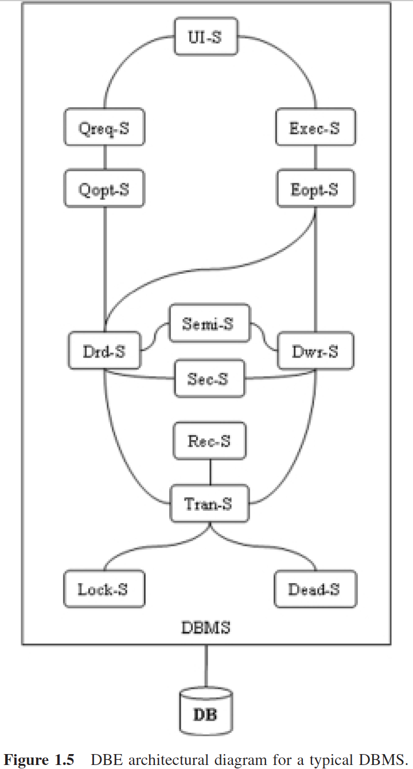
Servicios de DBMS típicos
Si el DBE es para un DDB, incluso podríamos tener un Servicio de Replicación (Repl-S), que no se muestra en la Figura 1.5 (porque esta arquitectura no es para una DB distribuida).

Slide 47
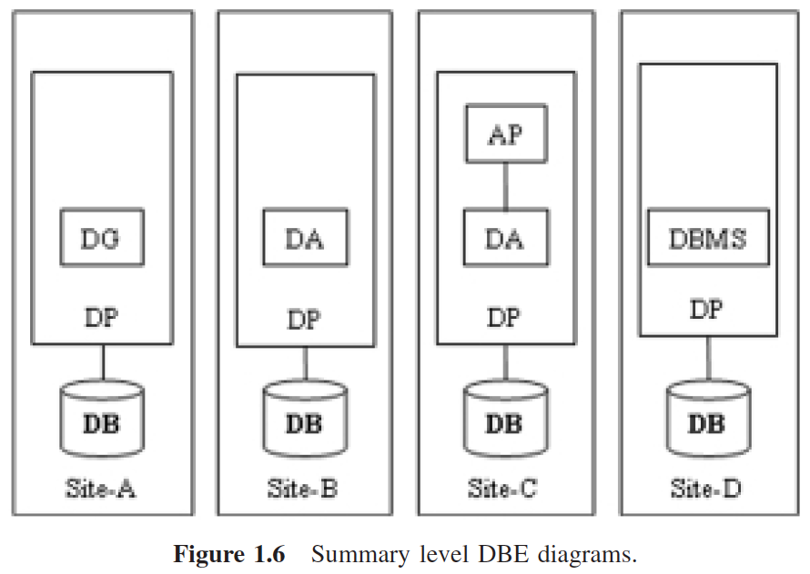
Diagramas de nivel de resumen
Si quisiéramos mostrar los detalles arquitectónicos de alto nivel para un entorno que contenga todas las DBEs que se analizaron (de la Fig. 1.1, 1.2, 1.4 y 1.5) en el mismo diagrama, probablemente sean mostrados solo los paquetes "más visibles" del subsistema (no veríamos los componentes o subsistemas más pequeños).
Siempre podemos crear diagramas separados y más detallados para cada subsistema según sea necesario (similares a los mostrados anteriormente), pero en este nivel de consideración, es probable que esos detalles no agreguen mucho valor. La Figura 1.6 es un diagrama más razonable para usar cuando se considera el sistema en un nivel superior.

Slide 49

Diagramas de nivel de resumen
×
Cada DBE consta de un solo subsistema, denominado DP (que veremos más adelante). El DP contiene todos los subsistemas necesarios para el DBE centralizado en cada sitio. Si estos sitios participaran en un DBE distribuido, es posible que solo mostremos la casilla DP sin que se muestren subsistemas internos.
Aunque estas imágenes son útiles, no sustituyen los detalles reales de diseño e implementación. Por ejemplo, supongamos que el DBE en el sitio C no tenía un QP; este diagrama aún se vería igual, y el diagrama detallado aún se verá similar a la Figura 1.4, excepto que faltará el QP. En este escenario, toda la lectura de datos necesitaría usar el DA directamente.
En otras palabras, el cliente del DA tendría que recorrer en iteración todos los datos y utilizar la lógica del programa en el cliente para descartar los valores de datos no deseados.

Slide 50
Diagramas de nivel de resumen
Todos los requisitos específicos no se muestran en estos diagramas y, por lo tanto, se deben encontrar dentro de otros diagramas y documentación de diseño. Todas las figuras que hemos visto hasta ahora son diagramas arquitectónicos, no diagramas de despliegue. Esto significa que los componentes y subsistemas enumerados en el diagrama podrían agruparse en varios paquetes de despliegue. Por ejemplo, todos estos servicios podrían implementarse como un solo programa, con una sola instancia instalada en una sola máquina, a la que podríamos llamar DBE o DBMS.
Una implementación alternativa de esta misma arquitectura podría tener varias instancias de este único programa DBE / DBMS instalado en una o más máquinas. Aunque hemos mostrado un solo DB en el diagrama, es posible que haya varias DB implementadas; este diagrama no nos dice si podemos usar el mismo DBE / DBMS para todas estas DB o si debe haber una instancia separada para cada una.

Slide 51
UNA NUEVA TAXONOMÍA

Slide 52
Anteriormente mencionamos que "DBE" es un nuevo término que representa varias implementaciones posibles para una funcionalidad similar. Debido a que un DBE considera el sistema en un nivel tan abstracto, se puede usar para referirse a una amplia variedad de arquitecturas e implementaciones posibles.
En esta sección, presentaremos una nueva taxonomía que se utilizará para clasificar todas las alternativas DBE posibles que podríamos considerar al explorar los problemas de DB y DDB.
Consideraremos una nueva taxonomía con cuatro niveles, presentada en orden de lo más abstracto a lo más específico. Esperamos que esta disposición reduzca la complejidad para cada nivel sucesivo y simplifique los grupos taxonómicos que contienen los entornos que finalmente veremos en la materia de DDB.
Como la mayoría de las taxonomías, los casos extremos son más útiles para comprender las diferencias categóricas.

Slide 53
Niveles de Categorización
Los cuatro niveles de categorización (de lo más abstracto a lo más específico) son:
Distribución y despliegue de COS (COS-DAD)
Cierre de COS o apertura (COS-COO)
Esquema y visibilidad de datos (SAD-VIS)
Esquema y control de datos (SAD-CON)
__________________________
COS distribution and deployment (COS-DAD)
COS closedness or openness (COS-COO)
Schema and data visibility (SAD-VIS)
Schema and data control (SAD-CON)

Slide 54
COS Distribution and Deployment
El primer nivel en nuestra taxonomía es el nivel de distribución y despliegue de COS (COS-DAD). Este es quizás el nivel más fácil de entender, y generalmente esta es la primera clasificación que queremos hacer al evaluar un DBE en particular. Los dos casos extremos que definen este nivel son el DBE completamente centralizado (CDBE) y el DBE completamente distribuido (DDBE).
En un CDBE completamente centralizado, debemos implementar todas las bases de datos y las instancias de COS en una sola máquina. En otras palabras, está estrictamente prohibido colocar cualquiera de los COS o instancias de DB en una segunda máquina separada. Este caso incluye las versiones iniciales de la mayoría de los DBMS tradicionales (como Oracle, Sybase, Informix, etc.) y muchos otros DB anteriores que no tenían un servidor DBMS (como dBase, Paradox, Clipper, FoxPro, Microsoft Access, etc.)

Slide 55
COS Distribution and Deployment
La mayoría de las versiones modernas de DBMS y DB se han alejado de este escenario extremo, ya que a menudo podemos implementar los Clientes DB en una máquina separada para muchos de estos sistemas.
De manera similar, algunos DBMS modernos tienen cierta capacidad para distribuir sus DB (utilizando técnicas como la creación de “mirrors” o espejos, etc.), pero aún son esencialmente un CDBE ya que las "DB casi distribuidas" no son realmente una "DB real" en el mismo sentido que la DB original que intentan duplicar.

Slide 56
COS Distribution and Deployment
Si cada instancia de COS y cada instancia de DB se implementa en una máquina separada, entonces tenemos el otro extremo (el DDBE completo).
En el mundo real, es probable que no se dé este extremo; generalmente no es necesario separar los componentes dentro del mismo subsistema, y ​​tampoco separar los subsistemas del nivel más bajo (como los DA) de las DB (es decir, los archivos que contienen la estructura de datos y el contenido).
Normalmente, el DDBE constará de una o más instancias de servidor "coordinadoras" (que brindan servicios en todo el DDBE completo) y un conjunto de DBEs que se combinan para hacer que el DDBE funcione. Llamamos a cada uno de estos DBE un Sub-DBE (S-DBE), porque se combinan para formar el DDBE de una manera similar a cómo se combinan los subsistemas para formar un sistema.
Cada S-DBE es un DBE por derecho propio, lo que significa que cada uno de ellos también está sujeto a la categorización utilizando esta taxonomía; en particular, cada S-DBE puede ser un DBE centralizado u otro DBE distribuido. La mayoría de las S-DBE son entornos centralizados, especialmente para arquitecturas tradicionales como las que analizaremos a futuro.
Solo consideraremos las CDBE al evaluar algún tipo de DDBE o examinar el S-DBE dentro de un DDBE más grande.

Slide 57
COS Closedness or Openness
El segundo nivel en nuestra taxonomía es el nivel de cierre o apertura de COS (COO).
Este nivel considera los problemas de integración e implementación de software para los subsistemas principales, los componentes y el propio almacenamiento de base de datos. Aunque introduciremos los dos casos extremos para este nivel (completamente abierto y completamente cerrado), los COS en la mayoría de los DBE ocuparán un estrato (una serie de graduaciones) dentro de este nivel en lugar de cualquier escenario extremo.
No existe tal cosa como un DDBE comercial (COTS o commercial off-the-shelf DDBE) que podamos simplemente comprar e instalar. Incluso si hubiera un producto así, probablemente querríamos integrar en la arquitectura DDBE algunas de nuestras instancias de COS existentes.
Por el contrario, si nuestro objetivo es crear nuestro propio DDBE "desde el inicio", es dudoso que escribamos absolutamente todo (incluidos los sistemas operativos, sistemas de archivos, etc.) completamente desde cero.

Slide 58
COS Closedness or Openness
Por lo tanto, cada DDBE necesita integrar múltiples instancias de COS, algunos de las cuales no escribimos nosotros mismos, independientemente de la alternativa arquitectónica que decidamos implementar.
Al intentar integrar todas estas instancias de COS, debemos tener en cuenta la interfaz pública expuesta por cada COS. Dado que la mayoría de estos COS no se diseñaron con un DDBE en mente, es muy posible que las interfaces que exponen no proporcionen todo lo que necesitamos.
En pocas palabras, hay varios algoritmos y servicios de DDBE que solo se pueden implementar cuando tenemos acceso completo a la implementación subyacente para las instancias de COS involucradas.
Por ejemplo, supongamos que quisiéramos desarrollar un nuevo mecanismo para el manejo distribuido de interbloqueos basado en una nueva variación de bloqueo. Obviamente, solo podríamos hacer esto si pudiéramos ver (y quizás incluso modificar) los detalles de la implementación de bloqueo subyacente para cada Sub-DBE en el entorno.

Slide 59
COS Closedness or Openness
Los subsistemas que proporcionan "acceso no restringido" o al menos "acceso suficiente" a las implementaciones subyacentes y los detalles de despliegue están abiertos, mientras que los sistemas que no lo ofrecen están cerrados.
Si bien la mayoría de los subsistemas reales proporcionan algún nivel de acceso, determinar el grado de apertura o cierre de un subsistema en particular depende de las interfaces reales que expone y del tipo de funcionalidad que intentamos implementar.
Si todas las instancias de COS están abiertas, entonces tenemos el primer caso extremo (completamente abierto). Si todas las instancias de COS están cerradas, entonces tenemos el otro caso extremo (completamente cerrado).

Slide 60
COS Closedness or Openness
Un DDBE completamente abierto puede ocurrir en cualquiera de estos tres escenarios:
Si escribimos todos los componentes o instancias de servicio nosotros mismos (desde cero)
Si utilizamos software libre y de código abierto (FOSS) para todas las instancias de COS que no escribimos nosotros mismos
Si obtenemos algún tipo de acuerdo con los proveedores de COS (para todas las instancias de COS que no escribimos nosotros mismos) permitiéndonos el acceso abierto que necesitamos
Los dos primeros escenarios son posibles, pero debemos evitar por completo cualquier producto que no sea FOSS o COTS.
El tercer escenario también es algo inusual, ya que lo más probable es que involucre contratos legales y quizás tarifas de licencia adicionales. Esto significa que un DDBE completamente abierto es una situación muy rara.

Slide 61
COS Closedness or Openness
Un DDBE completamente cerrado solo puede ocurrir si no tenemos acceso suficiente a los detalles de implementación para cualquiera de las instancias de COS en el DDBE: en otras palabras, solo si cada instancia de COS en el DDBE fuera una caja negra cuyos mecanismos internos impidieron completamente nuestro intento por comprender o integrar. Esta es una situación muy común para los componentes dentro de un DBE centralizado COTS, donde no tenemos acceso al funcionamiento interno de los algoritmos (como el bloqueo).
Cada DDBE puede ser una situación ligeramente diferente, pero normalmente, las instancias de COS se vuelven "más abiertas". Esto se debe a que hay muchos productos COTS (como DBMS) que podríamos elegir usar en los niveles más bajos de la arquitectura (más cerca de la base de datos), pero el software COS de nivel más alto no existe, lo que significa que necesitamos escribir el software COS de nivel superior nosotros mismos.

